Slide 1
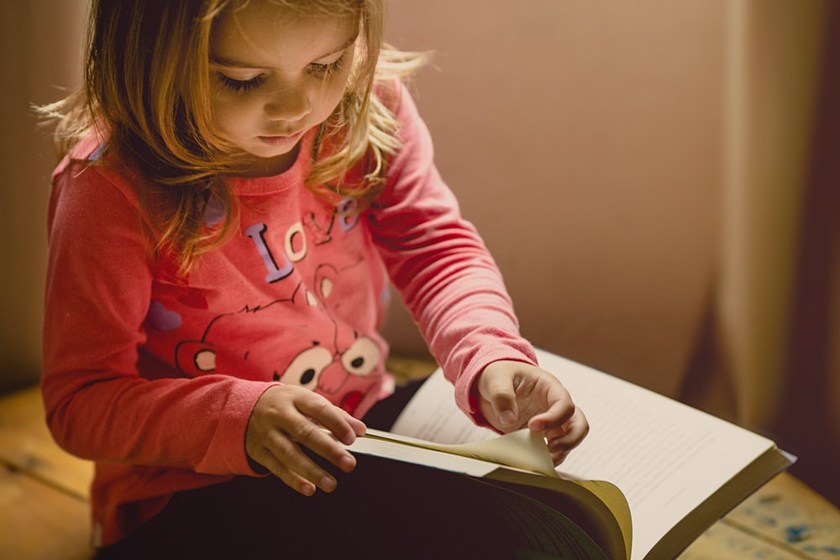
Hjemme-barnegudstjeneste
2. Mai 2021

Slide 2
Klikk på link under for å høre sangen «Aldri alene»
https://www.youtube.com/watch?v=uu8Hc6ui1Ow&list=RDuu8Hc6ui1Ow&index=1

Slide 3
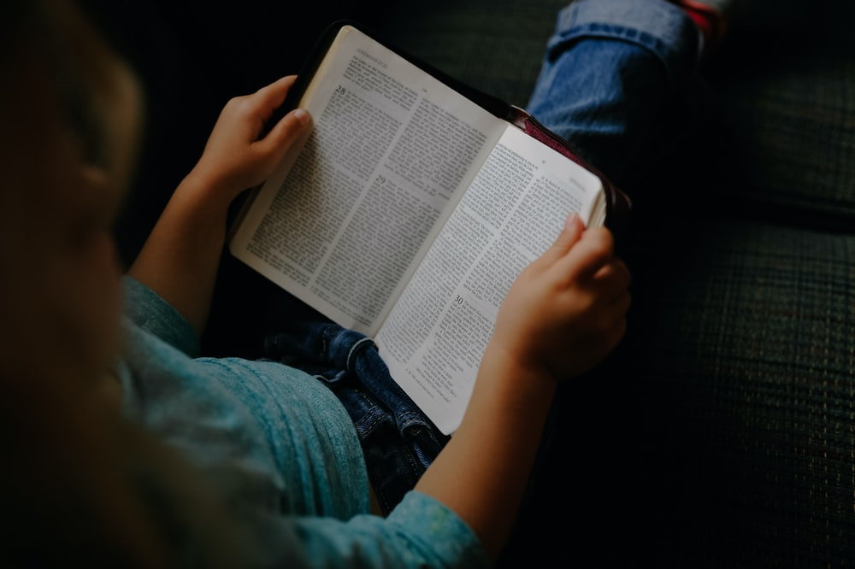
Kjære Gud
Takk for at du møter oss i bibelfortellingene
Hjelp oss å bli bedre kjent med deg
Amen.

Slide 4
Trosbekjennelsen
Jeg tror på Gud Fader, den allmektige, himmelens og jordens skaper.
https://www.øystein.no/wp-content/uploads/2018/09/18-Trosbekjennelsen.mp3

Slide 5
Jeg tror på Jesus Kristus, Guds enbårne sønn, vår Herre, som ble unnfanget ved Den hellige ånd, født av jomfru Maria, pint under Pontius Pilatus, korsfestet, død og begravet, fòr ned til dødsriket, stod opp fra de døde tredje dag, fòr opp til himmelen, sitter ved Guds, den allmektige Faders høyre hånd, skal derfra komme igjen for å dømme levende og døde.

Slide 6
Jeg tror på Den Hellige Ånd, en hellig, allmenn kirke, de helliges samfunn, syndenes forlatelse, legemets oppstandelse og det evige liv. Amen.

Slide 7
Leir-film
Klikk på linken under for å se en film om leirarbeid for barn i vår region
https://vimeo.com/375293208

Slide 8
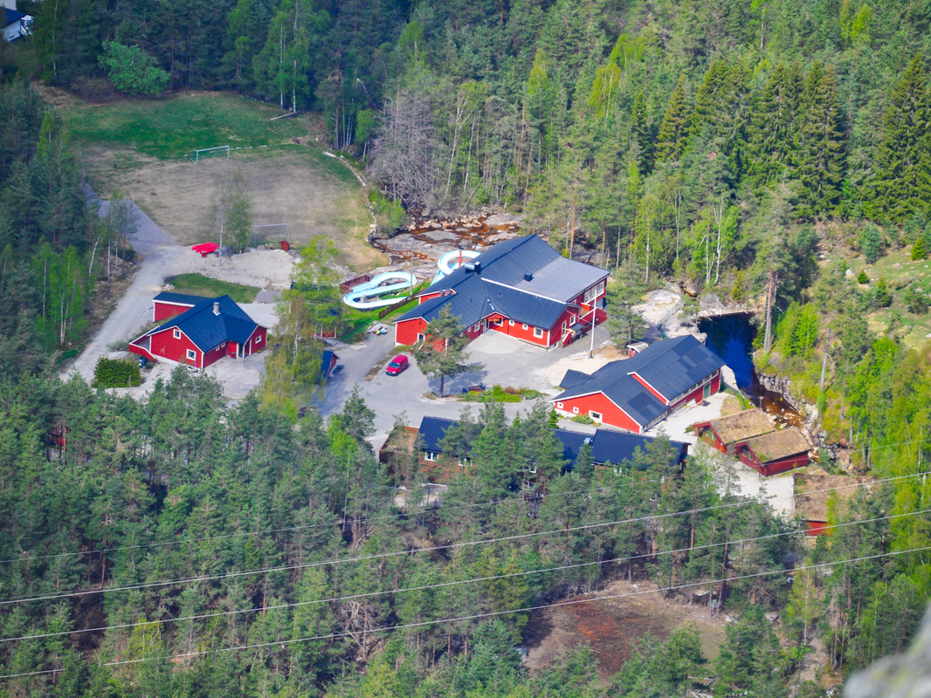
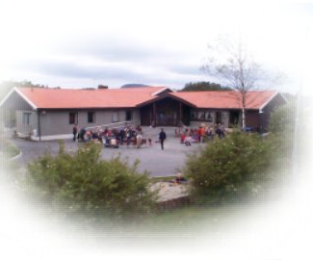
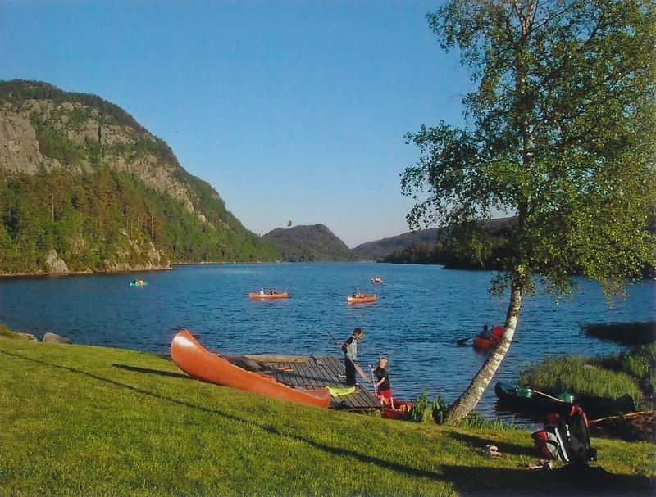
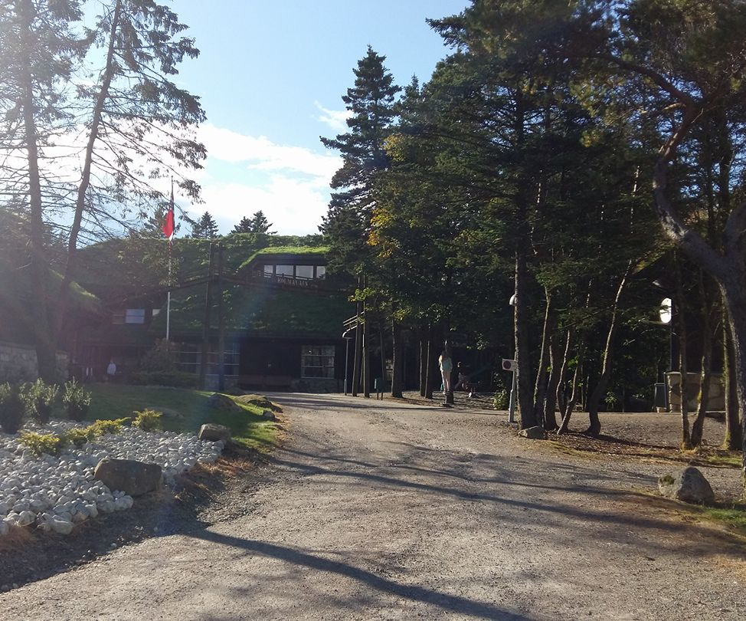
Tonstadli
Solgry
Utsyn
Ersdaltun
Holmavatn

Slide 9
«Kom og se»

Slide 10
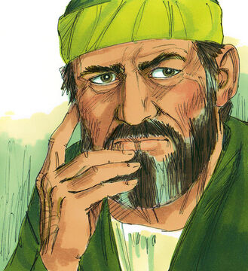
Paulus

Slide 11
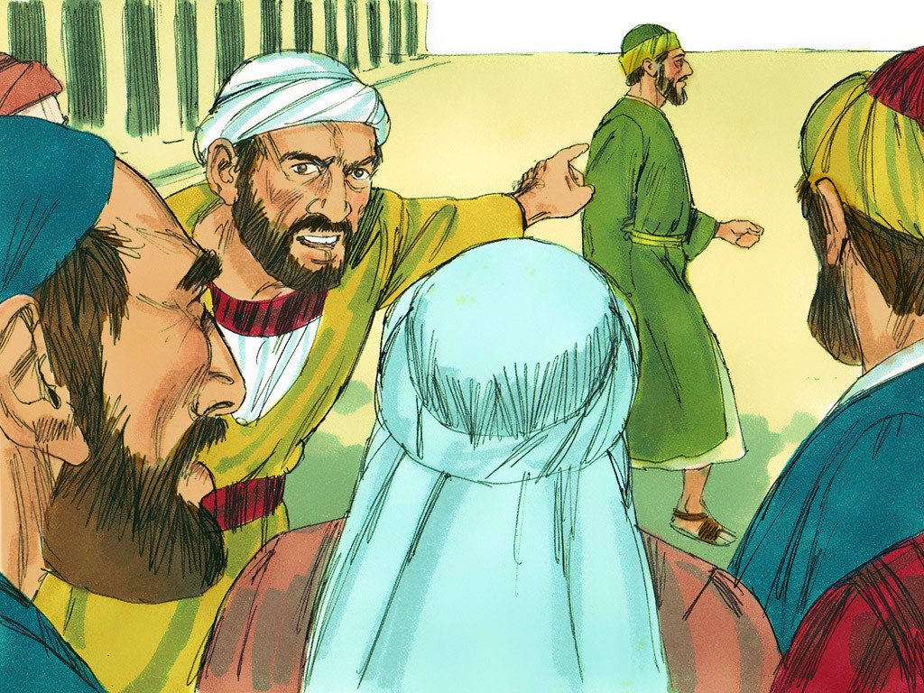

Slide 12
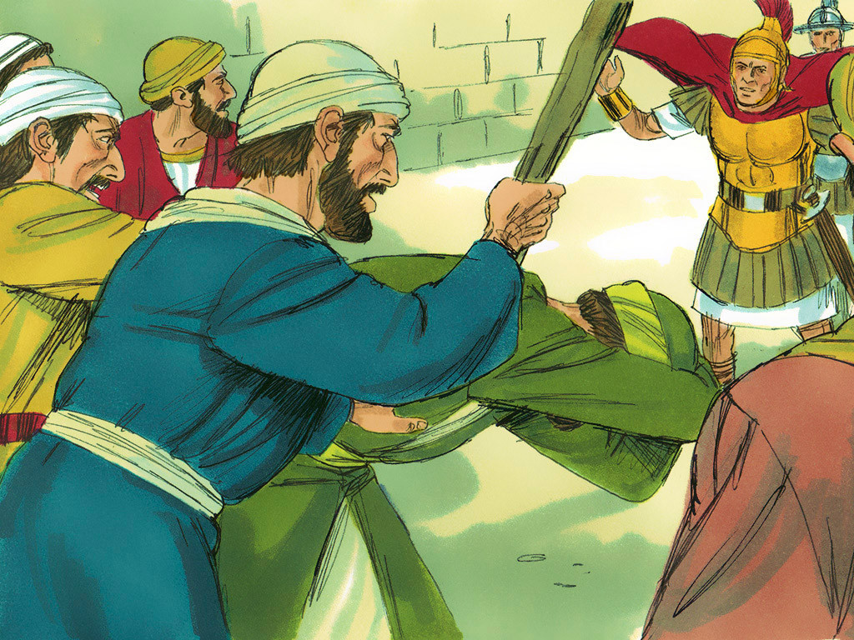

Slide 13
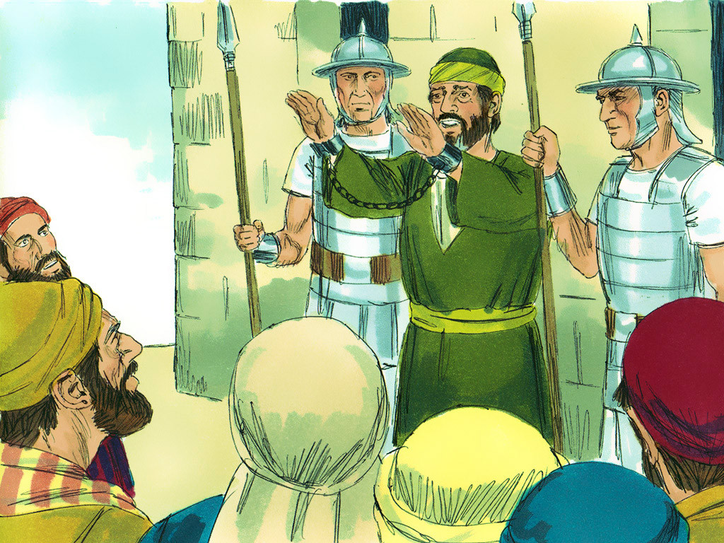

Slide 14
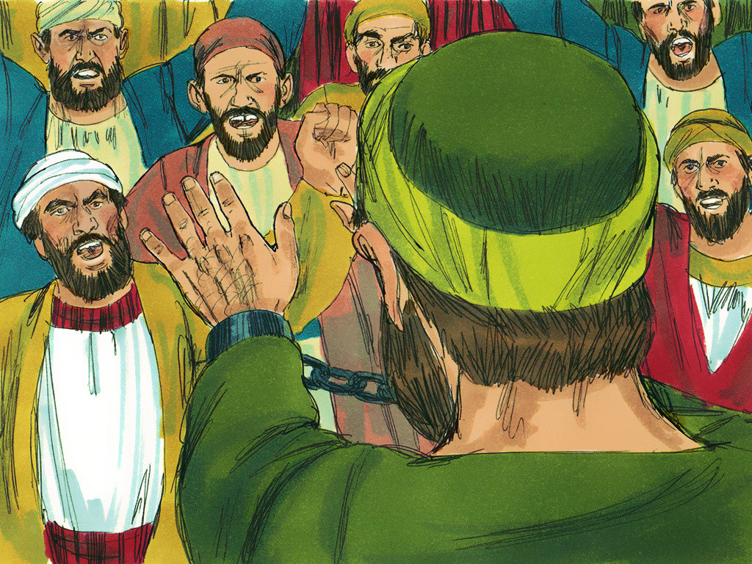

Slide 15
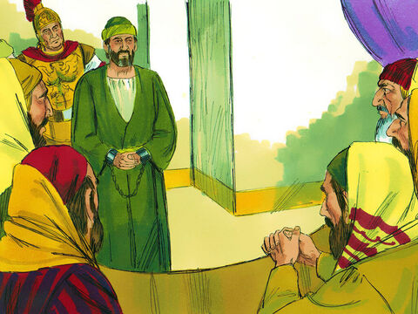

Slide 16
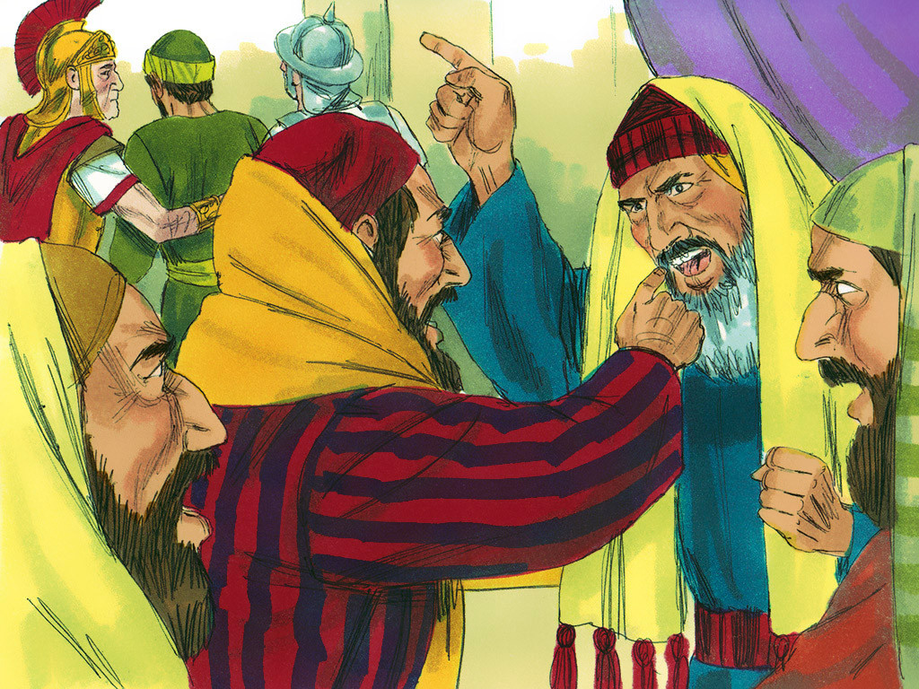

Slide 17
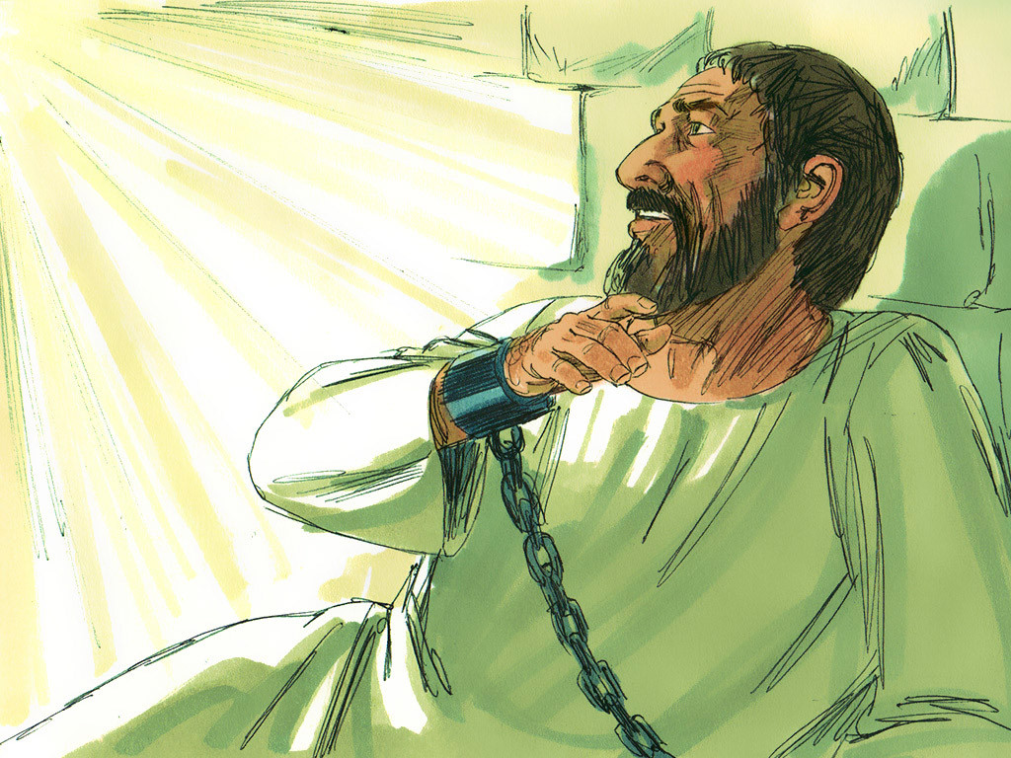

Slide 18
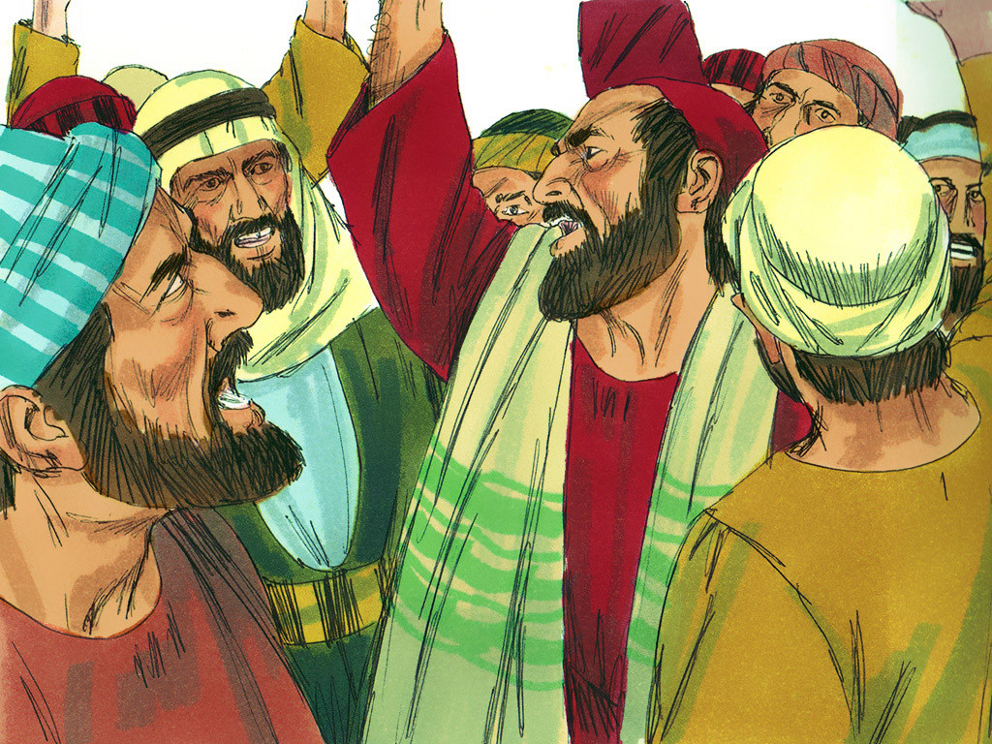

Slide 19
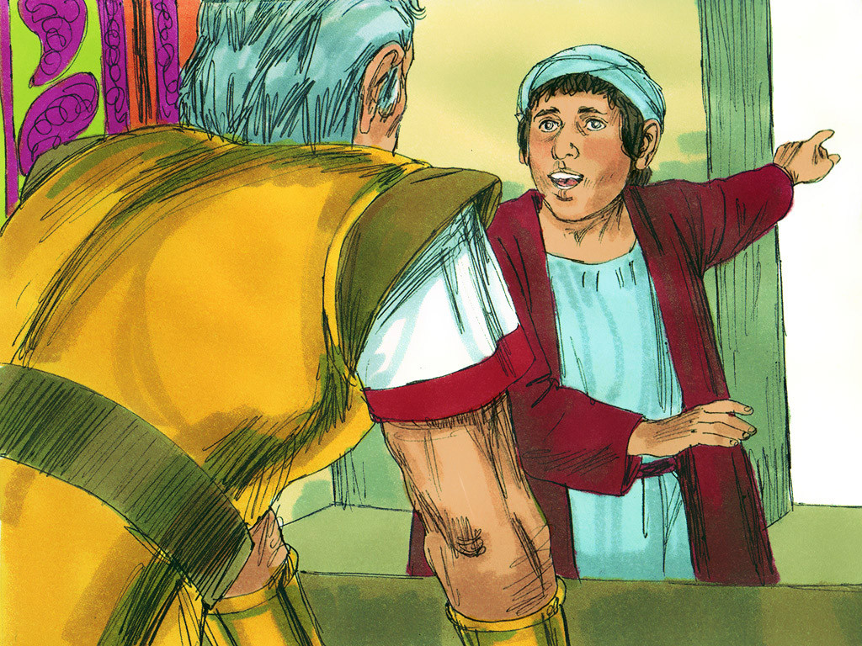

Slide 20
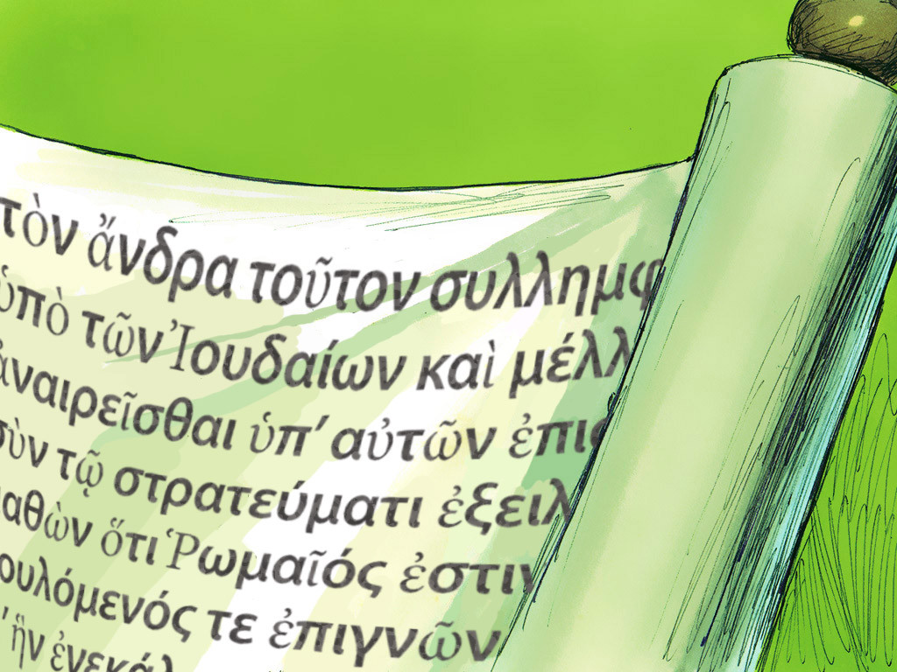

Slide 21
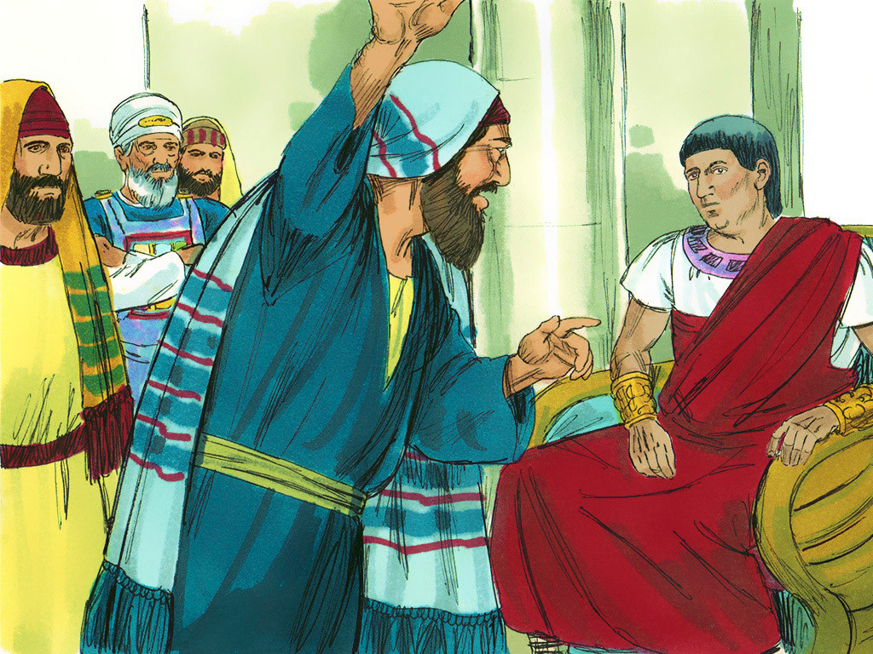

Slide 22
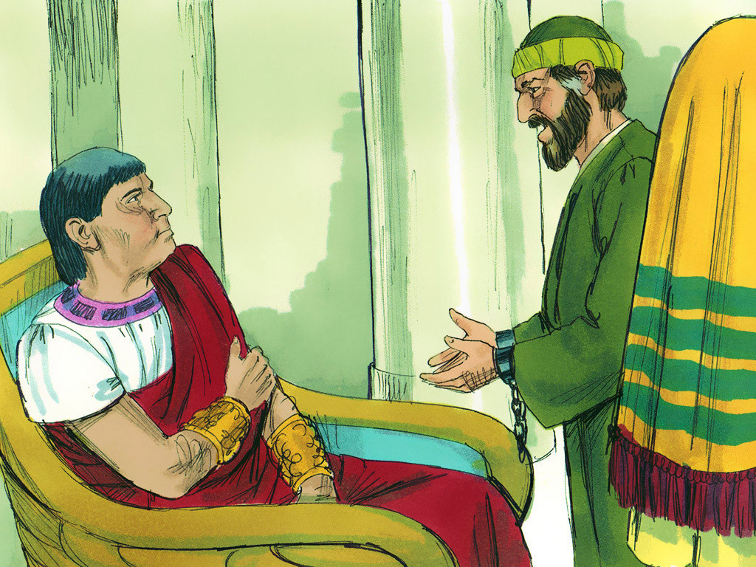

Slide 23
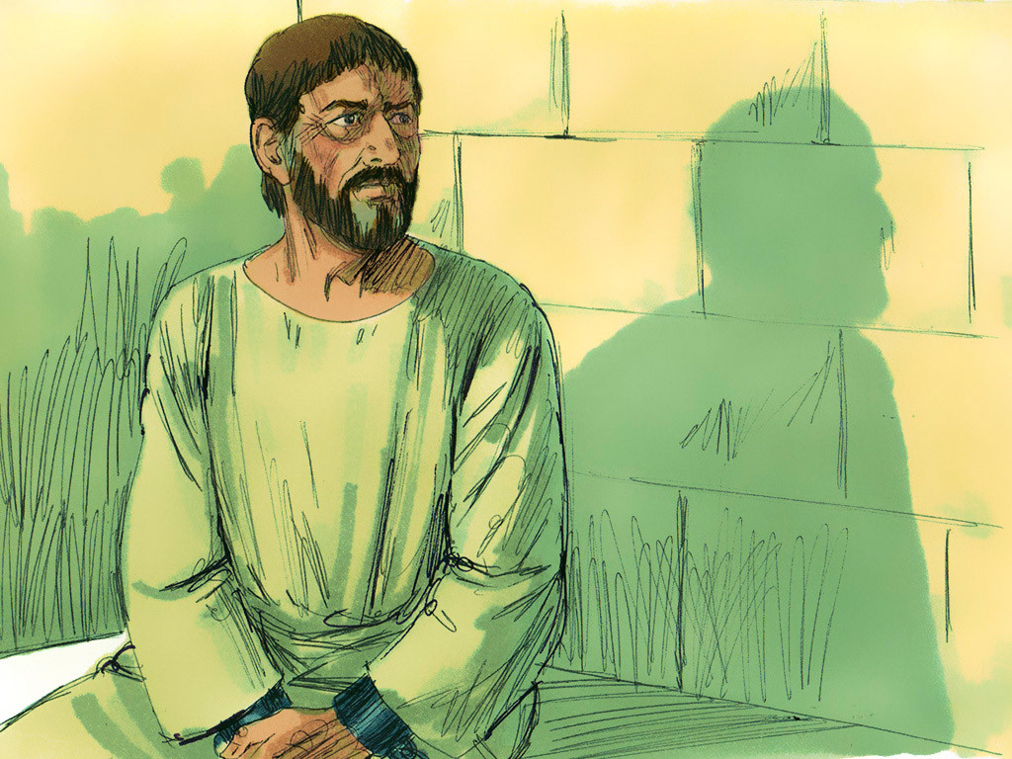

Slide 24
Velt din vei over på Herren og stol på ham! Han skal gjøre det.

Slide 25
Livsglede
syng sammen med Oslo Soul Children
Gud, du hadde en plan Da du skapte meg Jeg er stolt av å tilhøre deg Gud, du hadde en plan Du gav meg et liv Jeg vil følge deg på den vei du viser meg
Du gir liv her nede Du gir tro, håp og livsglede Du er Gud Vi priser deg Halleluja! (x2)
Sangen, med musikk, finner du ved å klikke på denne linken, men ikke teksten
Gud, du er alltid her Sammen med meg Jeg er trygg, for du passer på meg Gud, du er alltid her Når jeg er trist og lei Jeg kan stole på at du aldri svikter meg
Du gir liv her nede Du gir tro, håp og livsglede Du er Gud Vi priser deg Halleluja! Du gir liv her nede Du gir tro, håp og livsglede
…
https://youtu.be/LidLiZFa_QQ

Slide 26
Tid for
QUIZ

Slide 27
Det er gøy, gøy, gøy
Så fint vi har det sammen Så fint å ha en venn Så fint å kjenne Jesus Jeg synger om og om og om igjen.
Refreng:
Det er gøy, gøy, gøy Å rope høyt, høyt, høyt Sammen med mine venner Det er gøy, gøy, gøy Å rope høyt, høyt, høyt Det er Jesus som vi kjenner
Så fint vi har det sammen Så fint å være to Da kan vi stå sammen Og dele av vår tro
Refr
Så fint vi har det sammen På vår lille jord Vi er alle søsken Her spiser vi og bor
Refr
Så fint vi har det sammen Vi jubler og vi ler Synger høyt av glede Vi deler den med fler
Refr x 2
Det er gøy, gøy, gøy!
Kilde: Musixmatch
Låtskrivere: Asphol / Ramstad
Sangen kan du høre her:
https://youtu.be/i-DZnaBcwzI

Slide 28
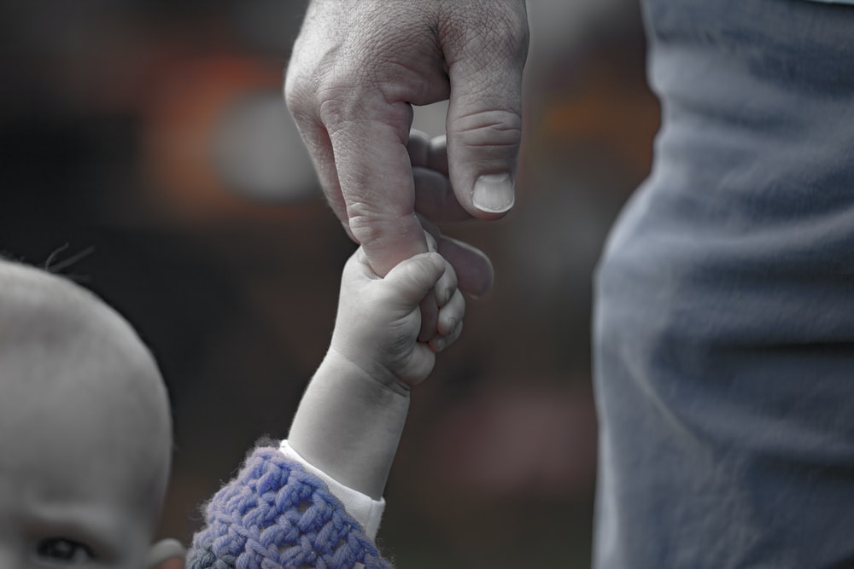
Kjære Gud ta hånden min
Slipp den aldri ut av din
Led meg på din vei i dag
Gjør meg trygg og god og glad
Amen

Slide 29
Må Gud velsigne deg. Må Gud velsigne deg. Hvert minutt av din tid. Hver en dag av ditt liv. Må Gud velsigne deg!
https://youtu.be/DmFMiNGLOH8

Slide 30
Tid for :
Hjemme-
kirkekaffe

